Slide 1
Sistemas de información
Es un conjunto de elementos que procesan, almacenan y distribuye la información para la toma de decisiones de una manera correcta.
Éstos independiente del uso de herramientas tecnológicas siempre han existido.
Ejemplo. Vestirnos de distintas formas de acuerdo a la información que tengamos sobre las condiciones del tiempo

Slide 2
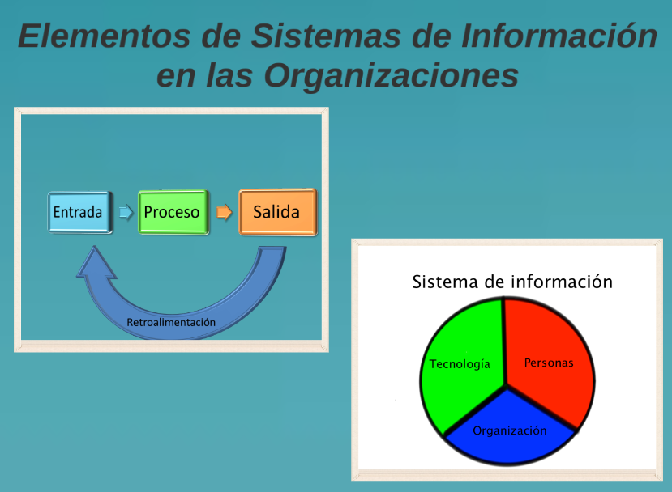
Elementos de un sistema de información

Slide 3
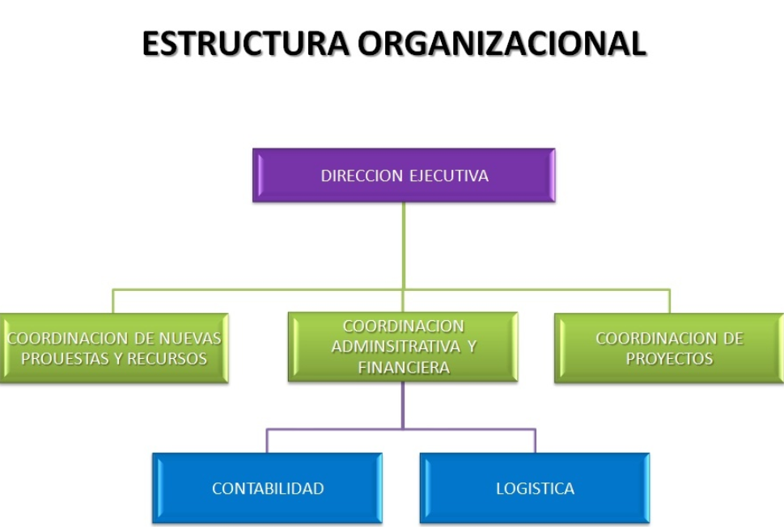

Slide 4

Cultura organizacional
Como se implementa
Uso de símbolos, ceremonias, slogans, etc
Proceso de reclutamiento
Proceso de inducción
Programas motivacionales y de incentivos

Slide 5
reingeniería
Se refiere al rediseño de los procesos de la organización, los cuales en la actualidad tienen algunas dificultades.
Cuando se hace la reingeniería
Cuando ha disminuido el rendimiento por estar detrás de la competencia
Crisis
Cambio de las condiciones del mercado
Posicionarse en el mercado
Responder a la competencia
Por mejoramiento continuo

Slide 6
  TECNOLOGIA DE LA INFORMACIÓN
Esta necesita tener un sistema de información bien definido para cumplir su objetivo, de lo contrario se llegará al uso inadecuado de la misma.

Slide 7
  VENTAJAS DE LOS SISTEMAS DE INFORMACIÓN
Mejora la eficiencia (Es la capacidad de alcanzar los objetivos con el mínimo de recurso disponible y tiempo)
Mejora la eficacia (Capacidad para lograr lo que se propone)
Mejora la efectividad (Capacidad o habilidad que tiene una persona, máquina o dispositivo para obtener un resultado a partir de una acción)

Slide 8
Ejercicio
Que sistemas de información tienen dentro de la empresa o cuales va a utilizar en su propuesta (Manual o computacional)
Identifique las entradas, el proceso, la salida y la retroalimentación del sistema de información que utilizan en la empresa
Cuál es la estructura organizacional de su empresa o la que desea constituir
Que ha visto usted en su empresa o que va a implementar en la que desea constituir como cultura organizacional
Por cuál de los conceptos de reingeniería se enfocaría usted para aplicarla en su empresa y porqué
Dentro de la ventaja de los sistemas de información cuál de las mejoras ha visto usted implementadas dentro de la empresa o cual desearía implementar

